Slide 1
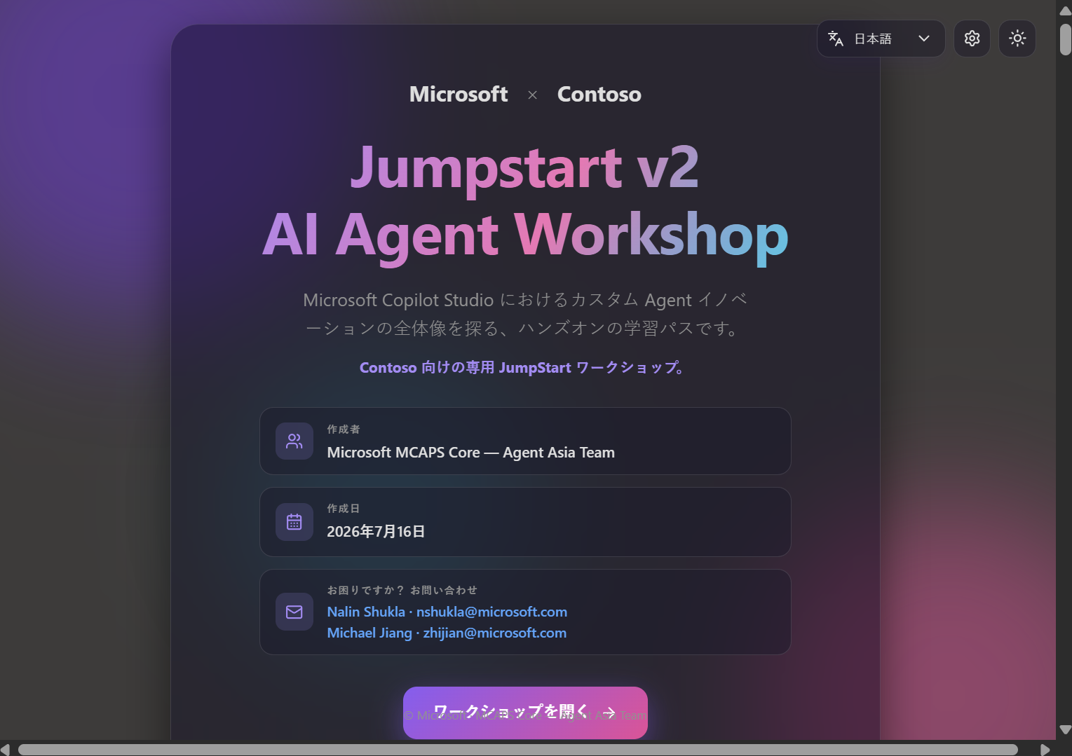
● Microsoft Copilot Studio
AI Agent Workshop
by Microsoft Agent GBB
Microsoft Copilot Studio でカスタム Agent の全領域を構築する、ハンズオン・自習型・多言語のラボ体験。
Microsoft MCAPS Core — Agent Asia Team · July 16, 2026
6 つのガイド ラボ
29 ステップ
8 言語
共有リンク 1 つ
ライブ ワークショップ
aka.ms/ai-agent-jumpstart-v2

Slide 2
🎬 ひとことで言うと
自走するワークショップ — 受講者は再生を押すだけ ▶️
JumpStart v2 は「スライド＋デモ」を自分で操作できるライブなラボ アプリに変えます。参加者はリンクを 1 つ開き、言語を選び、実際の Agent を一歩ずつ構築 — あなたは付きっきりではなくファシリテートに専念できます。
🧪
👣
6
29
ハンズオン ラボ
ガイド付き手順
🖥️ 自分のペース・ブラウザ完結・インストール不要
🌍
🔁
📋 すべての手順はコピーしてすぐ使え、スクリーンショット付き
8
∞
🤝 社内イネーブルメントにも顧客ワークショップにも対応
言語
再利用・どの顧客でも

Slide 3
🧭 学習パス
6 つのラボ、最初の Agent からリアルタイム音声まで 🎙️
01
🤖
02
🗂️
03
📝
Agent Maker を知る
ビジネス コンテキストを取り込む
根拠ベースの RFP
Microsoft.com + Microsoft Learn MCP で根拠のある多言語 Agent を構築。
Dataverse MCP、再利用可能な Skills、Memory、CoWork の顧客 360 ワークフロー。
Work IQ + Microsoft IQ が Office 全体で出典付きの RFP/RFI 回答を生成。
04
🔌
05
📨
06
🎙️
専門 Agent を接続
マルチ Agent メール ワークフロー
リアルタイム音声 Agent
ServiceNow のナレッジ + チケット、接続された Agent、Teams と M365 Copilot。
受信メールを分類 → 適切な Agent へ振り分け → パーソナライズ返信。
クラシック Agent + リアルタイム音声、多言語、テスト画面でライブ検証。

Slide 4
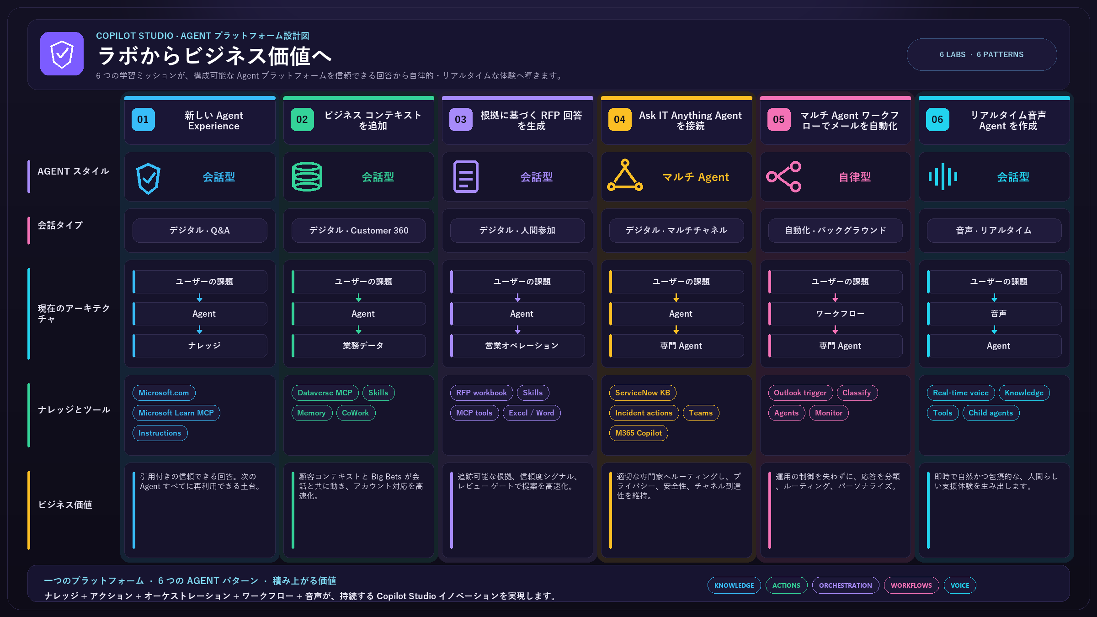

Slide 5
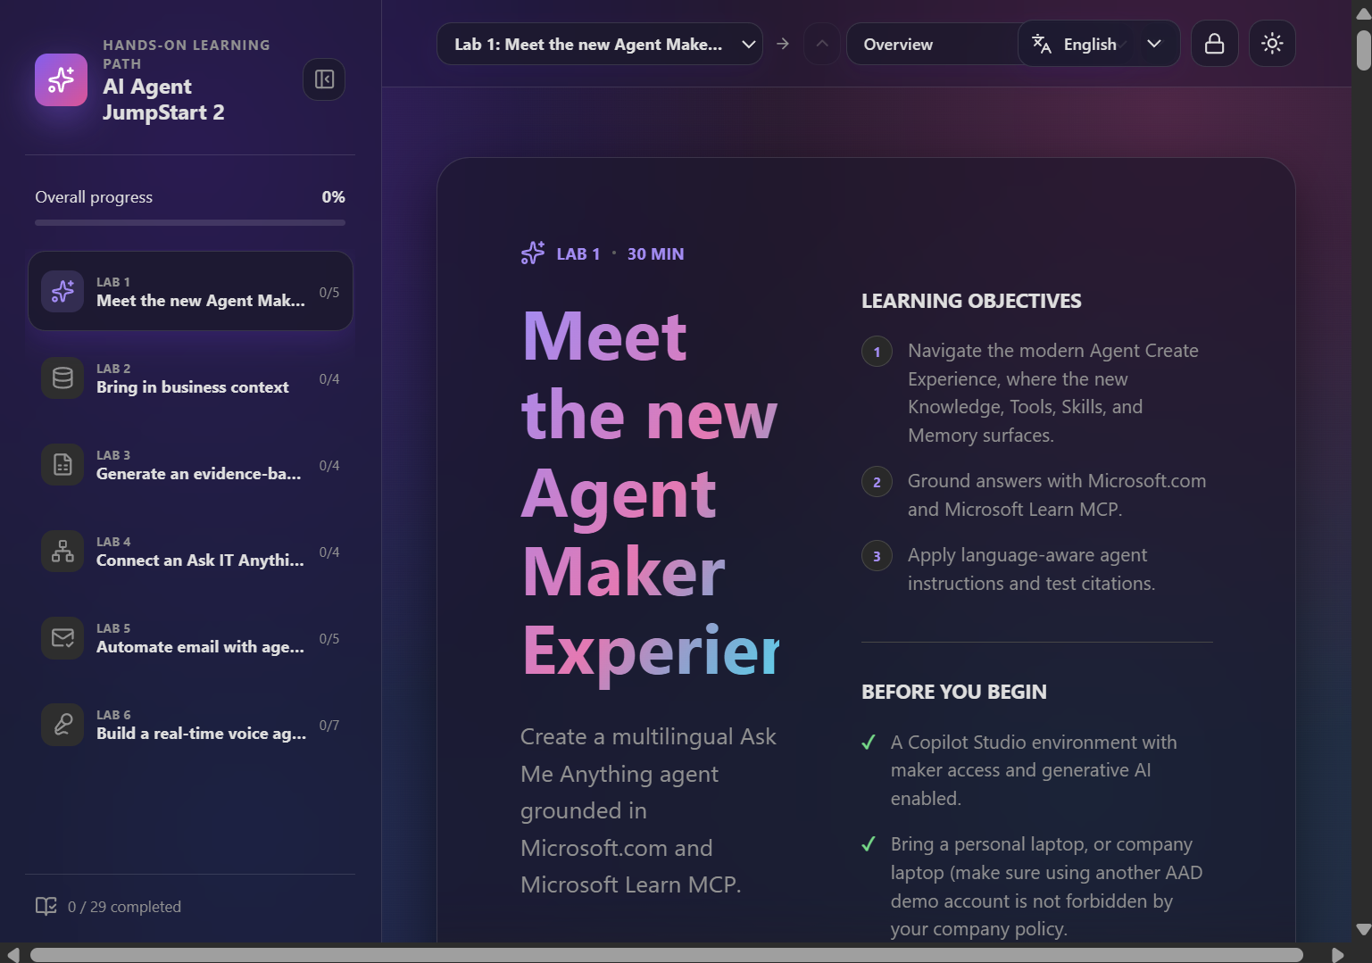
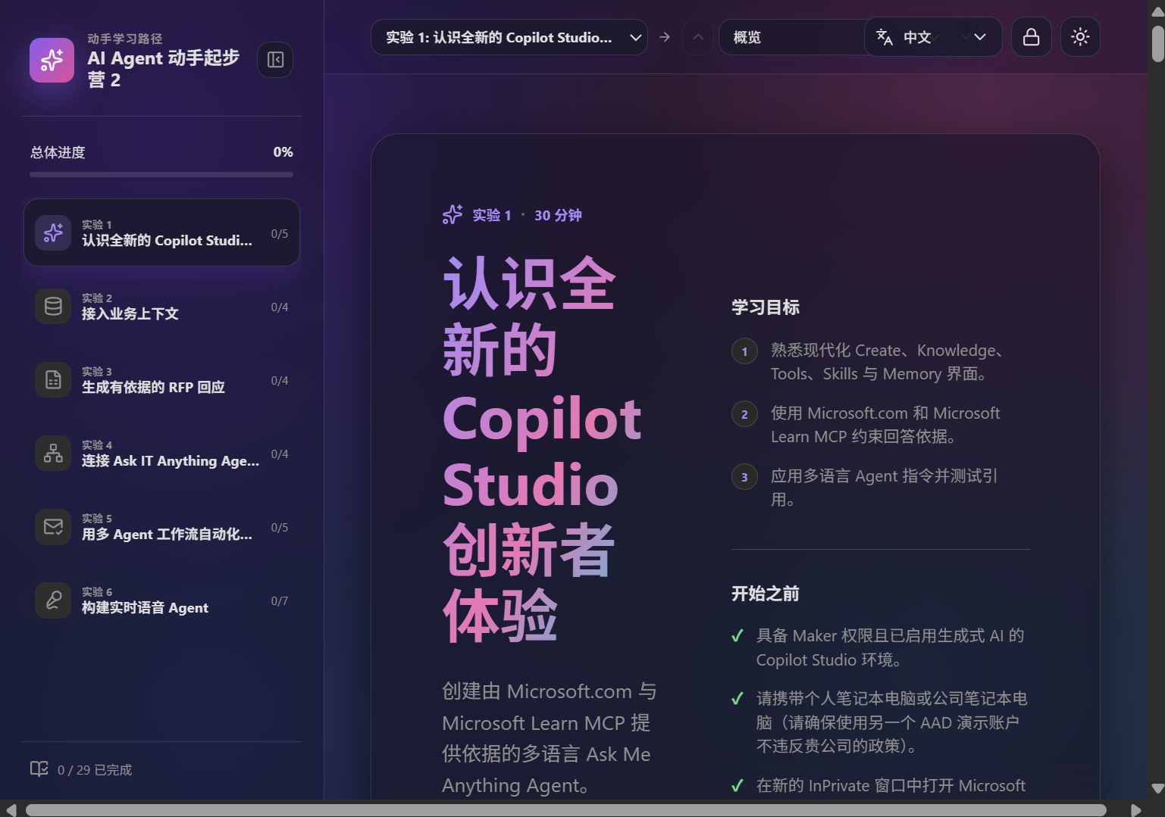
独自機能 01
設計思想としての多言語対応
ワンクリックで English・简体中文・廣東話（香港）・繁體中文（台灣）・日本語・한국어・ไทย・हिन्दी を切り替え、ラボ体験全体（同じページ、手順、サイドバー、UI）が切り替わります。
製品名・プロンプト・ツール名は意図的に英語のまま
コピーして使うプロンプトが「翻訳で崩れる」ことはありません
ローカライズ版のスクショが無い場合は自動的に英語版にフォールバック
EN
简体中文
廣東話
繁體中文
日本語
한국어
ไทย
हिन्दी

Slide 6
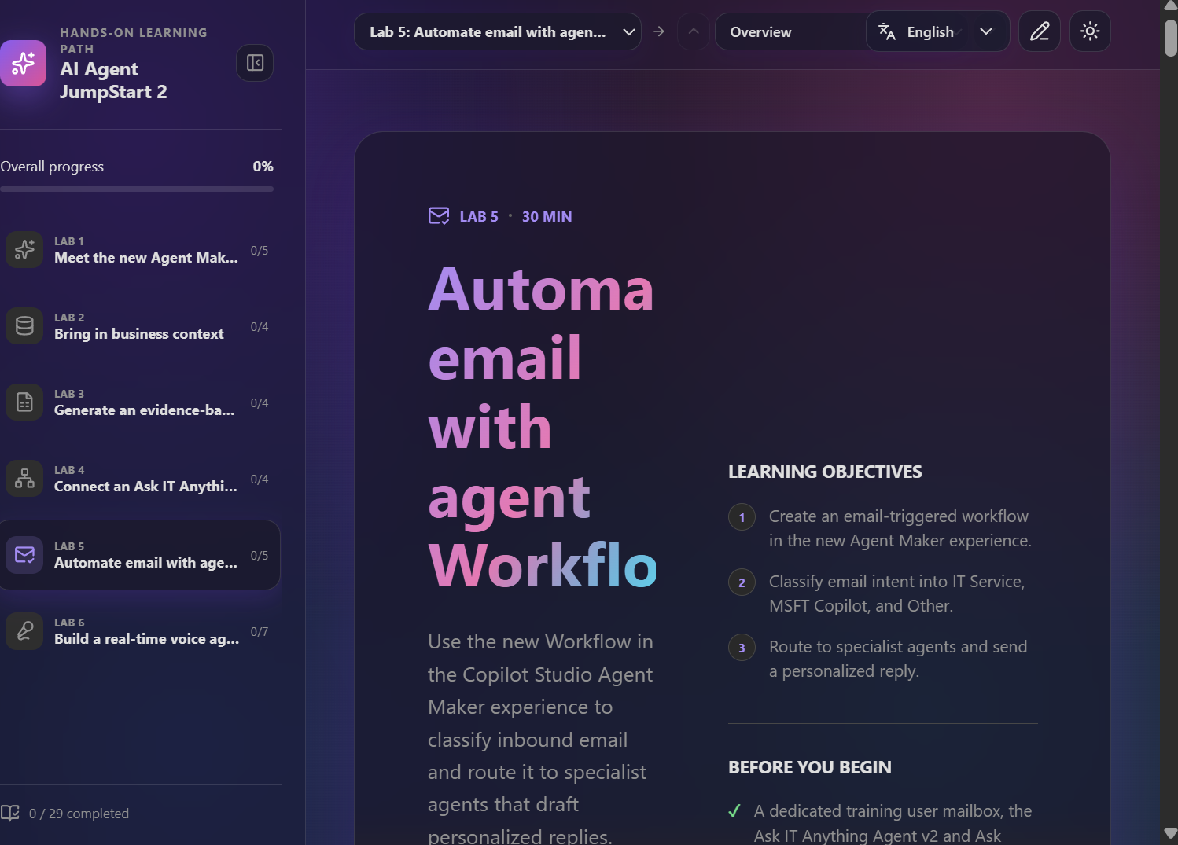
独自機能 02
本当に楽しい、手を動かして学ぶ UX
◆
Markdown 対応の充実した手順
見出し・表・コールアウト・ハイライトが美しく表示。
◆
コピーしてすぐ使えるプロンプト
すべての指示がワンクリックでクリップボードへ。
◆
進捗トラッキング
全 29 手順の完了状況を手順ごとに、ローカル保存。
◆
完了時の花火
手順を終えるたびにお祝いの演出。
◆
グラス UI、ライト＆ダーク
モダンなすりガラス デザイン、全体がテーマ対応。

Slide 7
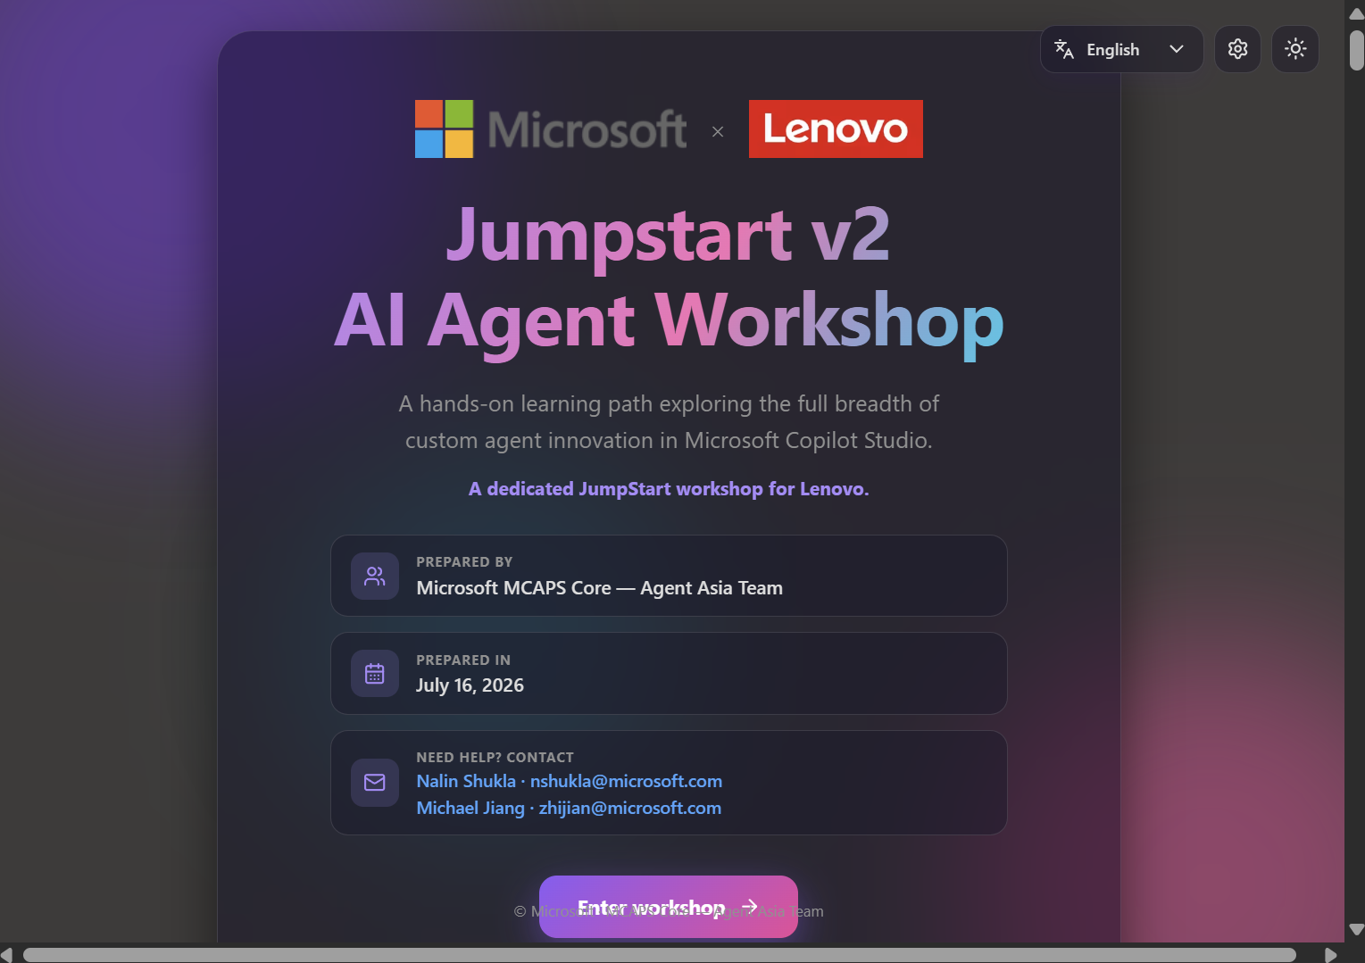
独自機能 03
数秒で専用ワークショップを共同ブランド化
◇
Microsoft × 顧客
顧客名またはロゴを設定し、参加者のメールを登録してラボへのアクセスを検証 — 表紙が即座に共同ブランド化。
◇
保存＆再利用
ワークショップ履歴：過去の設定を保存・呼び出し・クイック検索。
◇
ロゴは URL またはアップロード
自己完結 — 外部の画像ホスティング不要。
◇
パスワード保護
ブランディング変更はファシリテーターのみ — 編集モードと同じゲート。

Slide 8
独自機能 04
一度公開すれば — 全員に反映
1
2
3
4
ローカルで設定
→
適用してコミット
→
自動デプロイ
→
全員が閲覧
メーカー ビューでブランディング設定とラボ編集。
ブランディングとコンテンツは branding.json + labs.json として配信。
プッシュのたびに GitHub Actions がビルドして GitHub Pages に公開。
参加者はライブ URL を開くだけ — 同じ内容・同じブランド。
ユーザーごとの設定は不要。公開ファイルがすべての訪問者にとって唯一の信頼できる情報源です。

Slide 9
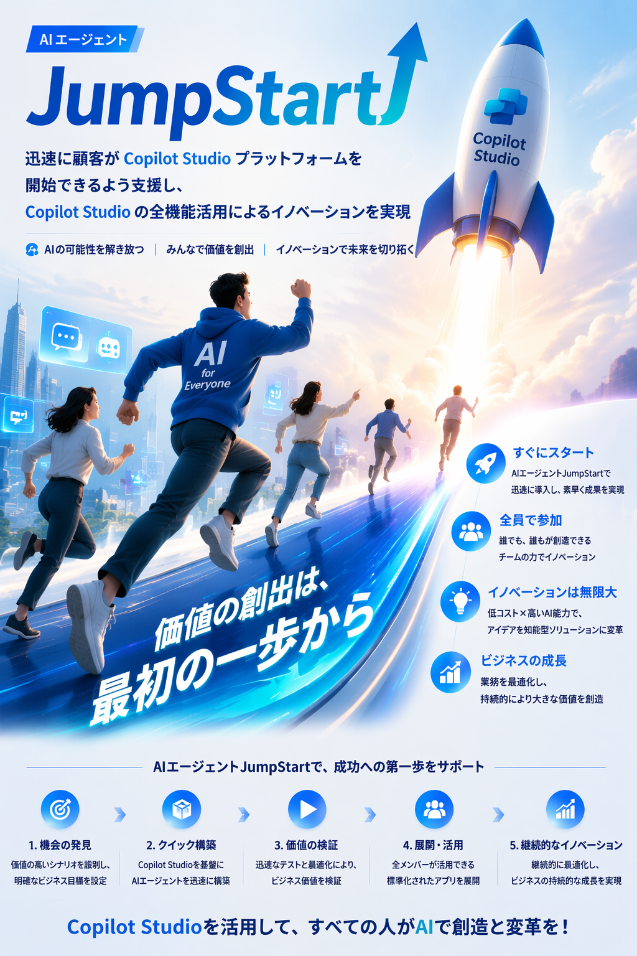
⚡ JumpStart V2
ラボからインパクトへ
⚡
ファストスタート
リンク 1 つで開始 — インストールも設定も不要。
🙌
セルフサービス & 自分のペース
参加者が自ら進め、あなたはファシリテート。
📋
コピーして構築
コピーできるプロンプトで、各ステップを本物の Agent に。
🌍
多言語対応
8 言語、共有リンク 1 つ。
🚀
ラボからインパクトへ
実際のビジネス価値を生む Agent を、素早く届ける。

Slide 10
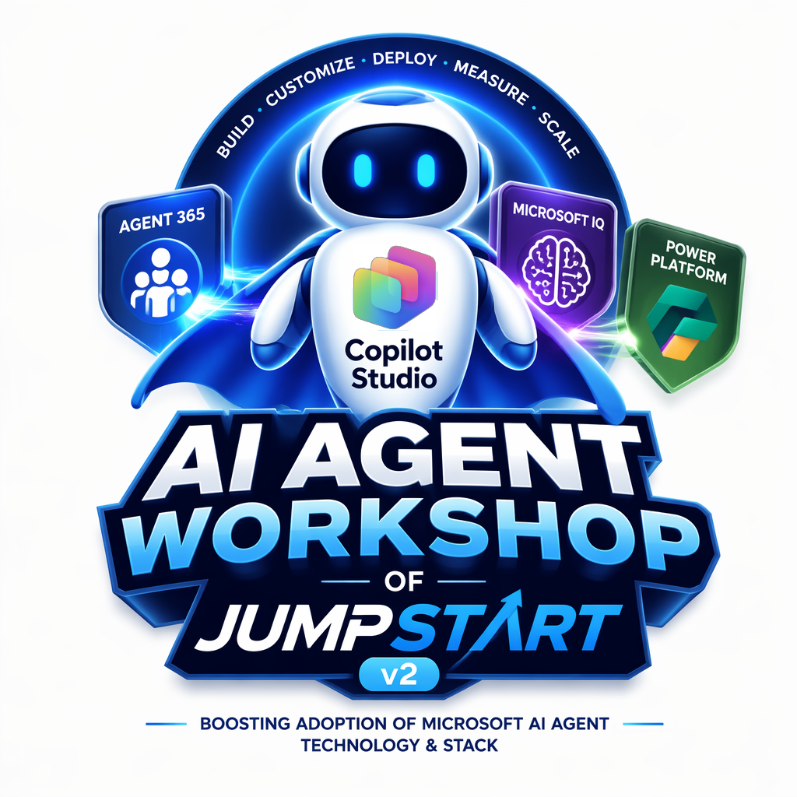

● 準備はいつでも
AI Agent Workshop を 次の顧客ワークショップへ
社内イネーブルメントでも外部の顧客イベントでも — 共同ブランド化してリンクを共有し、参加者に実際の Agent を手を動かして構築してもらいましょう。
Michael Jiang
zhijian@microsoft.com
Microsoft MCAPS Core — Agent Asia Team
ライブ ワークショップ
aka.ms/ai-agent-workshop-v2
AI Agent Workshop v-Team の皆さんの貢献に感謝します
Nalin Shukla
Scott Berry
Steve Ng
Anand Ponnusamy

